Slide 1
vlast, hlavní město

Slide 2
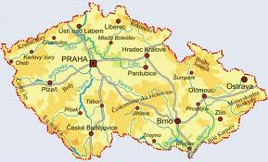
Jak se jmenuje naše vlast?
Česká republika
Nachází se ve středu Evropy.

Slide 3
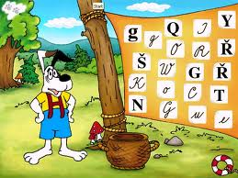
Jaký je rodný a zároveň úřední jazyk??
čeština

Slide 4
Jaké jsou symboly státu?

Slide 5
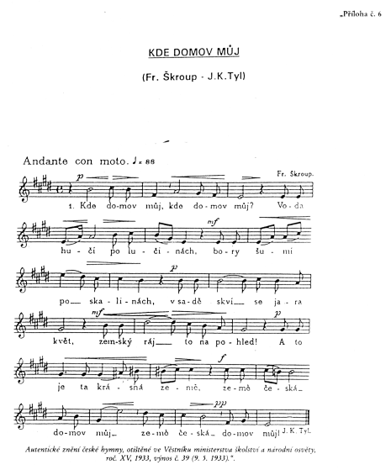
státní hymna

Slide 6
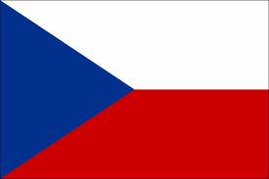
státní vlajka

Slide 7
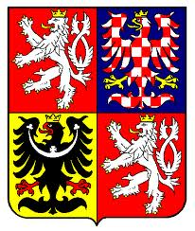
státní znak

Slide 8
hlavní město

Slide 9
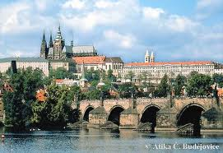
Jak se jmenuje?
Praha, je to největší a nejlidnatější město.

Slide 10
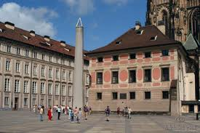
Kdo a kde sídlí v Praze pro ČR důležítý?
prezident na Pražském hradě

Slide 11
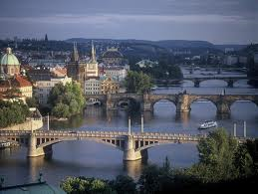
Jaká řeka protéká Prahou?
Vltava

Slide 12
Šablona č. 22
Vypracovala: Květuše Vendégová
Prvouka
2.ročník ZŠ
ZŠ a MŠ Višňová
30.12.2010
Obrázky www.google.cz

